Slide 1


PHÒNG GDĐT QUẬN LONG BIÊN
TRƯỜNG MN HOA SỮA
GIÁO ÁN
THƠ: RONG VÀ CÁ
TÁC GIẢ: PHẠM HỔ
Làm quen văn học
Thơ : Rong và cá
Thời gian : 20 – 25 phút
Lứa tuổi : 4 – 5 tuổi
Giáo viên : Bùi Thị Thu Hằng

Slide 2
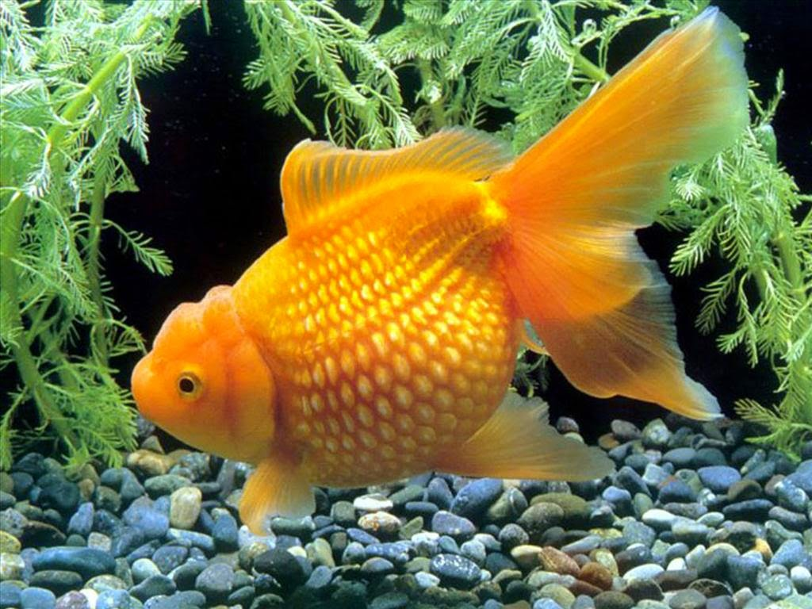
CÁ VÀNG

Slide 3
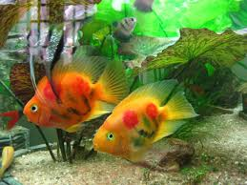
CÁ CẢNH

Slide 4
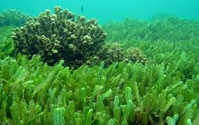
CÂY RONG BIỂN

Slide 5
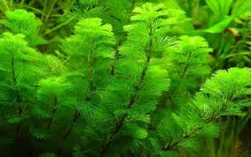
CÂY RONG BIỂN

Slide 6
BÀI THƠ: RONG VÀ CÁ
TÁC GIẢ: PHẠM HỔ

Slide 7

RONG VÀ CÁ
Có cô rong xanh
Đẹp như tơ nhuộm
Giữa hồ nước trong
Nhẹ nhàng uốn lượn
Một đàn cá nhỏ
Đuôi nhỏ lụa hồng
Quanh cô rong đẹp
Múa làm văn công
PHẠM HỔ

Slide 8

BÀI THƠ: RONG VÀ CÁ
TÁC GIẢ: PHẠM HỔ

Slide 9
Có cô rong xanh
Đẹp như tơ nhuộm
Giữa hồ nước trong
Nhẹ nhàng uốn lượn

Slide 10

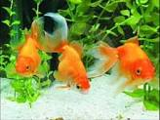
Một đàn cá nhỏ
Đuôi nhỏ lụa hồng
Quanh cô rong đẹp
Múa làm văn công

Slide 11

Bài thơ:Rong và cá
Tác giả Phạm Hô

Slide 12

Cô rong xanh sống ở đâu?
Cô rong xanh đẹp như thế nào?
Cô rong xanh sống trong hồ nước
Cô rong xanh đẹp như tơ nhuộm

Slide 13
Đàn cá nhỏ sống ở đâu?
Đuôi cá có màu gì?
Đàn cá ở quanh cô làm gì?
Sống trong hồ nước
Màu hồng
Múa làm văn công

Slide 14


